Slide 1
첨부. 단독업체 사유서
선정 업체명 / 투자 장비명 : Kimsoptec / Universal Lens calibration
투자 내용 및 일정
1. LiDAR Rx lens Calibration 을 위한 설비 투자
2. 일정 : 22. 10월 심의, 22년 11월 22일 입고
단독업체 선정 사유
→ 사양: 모터 해상도 충족 가능. → 재고: Servo motor 재고 보유 (발주 후 바로 제작 가능). 타 업체 미보유 (주문시 8주 예상).
→ 일정: 일정 내 납기 가능.
항목 | 상세내용 | 요구사양 | Kimsoptec | HVS | PRI
PC 제어 기능 |  | PC 로 LED chart on/off, 밝기, 간격 조절 | O | O | O
LED 개별 control |  | 모든 LED dot 의 개별 control | O | O | O
LED 간격 조절 |  | 2.5 cm / 5 cm / 7.5 cm / 10 cm 간격 LED on/off | O | O | O
모터 구동 범위 및 해상도 | X,Y,Z 축 회전 모터의 가동 범위 및 해상도 | X축 : ±20° 0.01 ° Step Y축 : ±30° 0.01 ° Step Z축 : ±20° 0.01 ° Step | O | X | O
Rail 구동 범위 및 해상도 | X,Y,Z 축 평행 이동 Rail의 가동 범위 및 해상도 | X축 : ±200mm 0.1mm Step Y축 : ±200mm 0.1mm Step Z축 : ±200mm 0.1mm Step | O | O | O
일정 내 납기 | 11월 22일까지 납기 | Kimsoptec : 발주 후 4주 HVS : 발주 후 8주 PRI: 발주 후 10주 | O | X | X
합계 |  |  | O | X | X

Slide 2
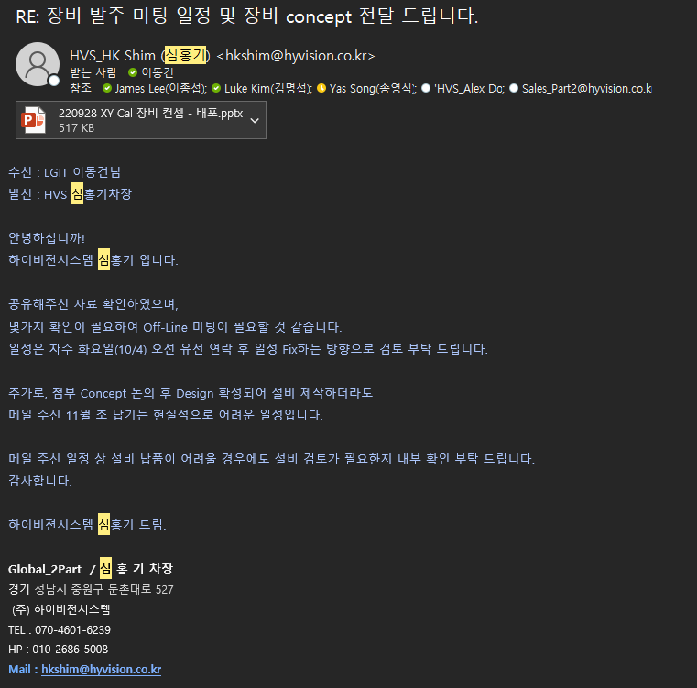
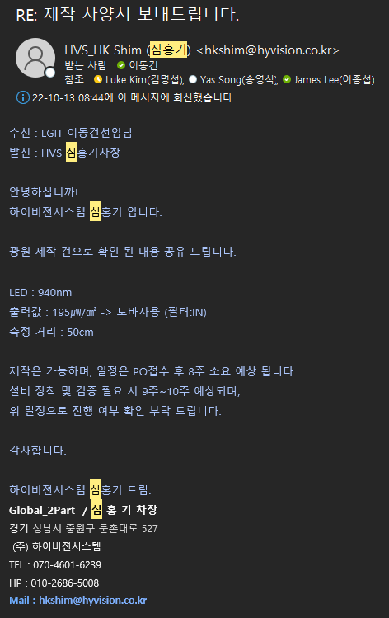
첨부. HVS 납기 불가
9월 30일 11월 초 납기 불가 메일 수령.
10월 5일 오프라인 사양 논의 미팅 → Servo motor 의 해상도 충족 불가. → Servo motor 주문에 8주 소요 예상. → 따라서 초기 요청 사항이었던 11월 첫 째 주 납기 불가. → 12월 중순에 납기 가능할 것으로 예상.
10월 11일 → 발주 후 사양 검증 없을시 8주 소요 예상.
22-09-30
22-10-11

Slide 3
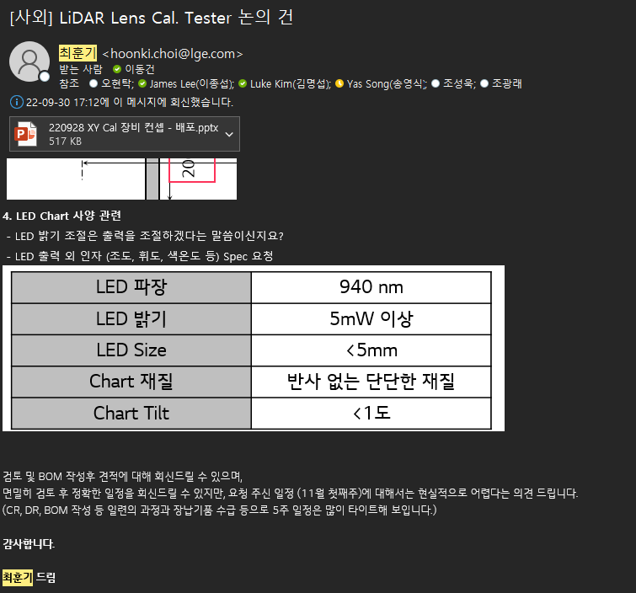
첨부. PRI 납기 불가
9월 30일 11월 초 납기 불가 메일 수령.
10월 4일 webex 사양 논의 미팅 → Servo motor 해상도 충족 가능. → Servo motor 주문에 8주 소요 예상. → 발주 후 10주 소요 예상.

